Slide 1
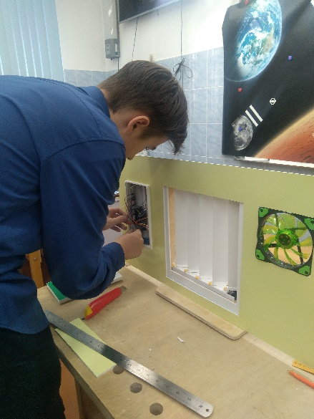
«УМНАЯ АВТОМАТИЗАЦИЯ» ЖИЛОГО ПОМЕЩЕНИЯ ДЛЯ ЛЮДЕЙ С ОГРАНИЧЕННЫМИ ВОЗМОЖНОСТЯМИ ДВИЖЕНИЯ
Мальгин Семён Михайлович
Тюменская область,
МАУ ДО «Центр творчества»
Тобольского муниципального района
филиала «Малозоркальцевская СОШ»

Slide 2

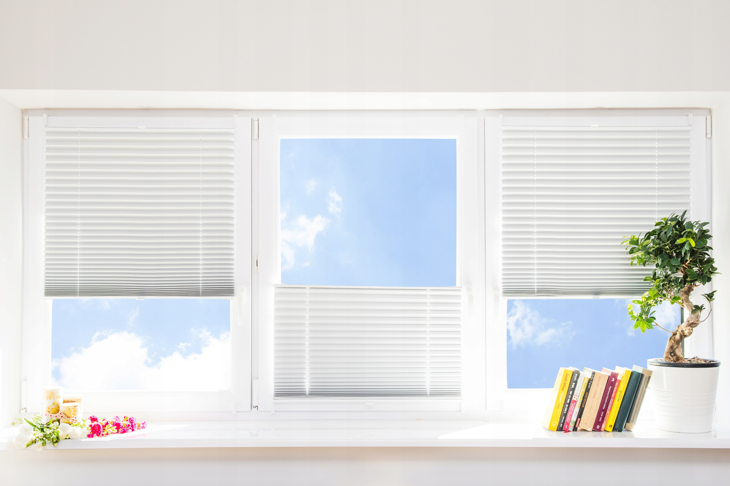
АКТУАЛЬНОСТЬ
Мой проект «умная автоматизация» жилого помещения адресован прежде всего людям с ограниченными возможностями движения. Часто так бывает, что они самостоятельно не могут закрыть жалюзи, задёрнуть шторы, включить и выключить свет, проветрить помещение …

Slide 3
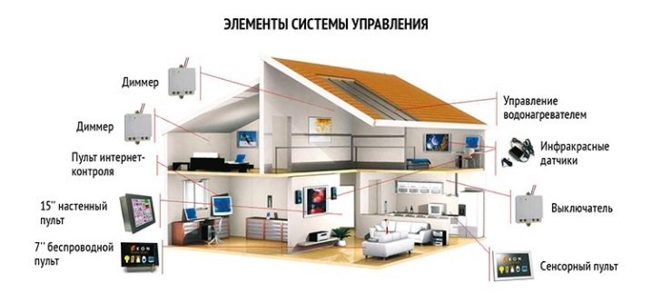
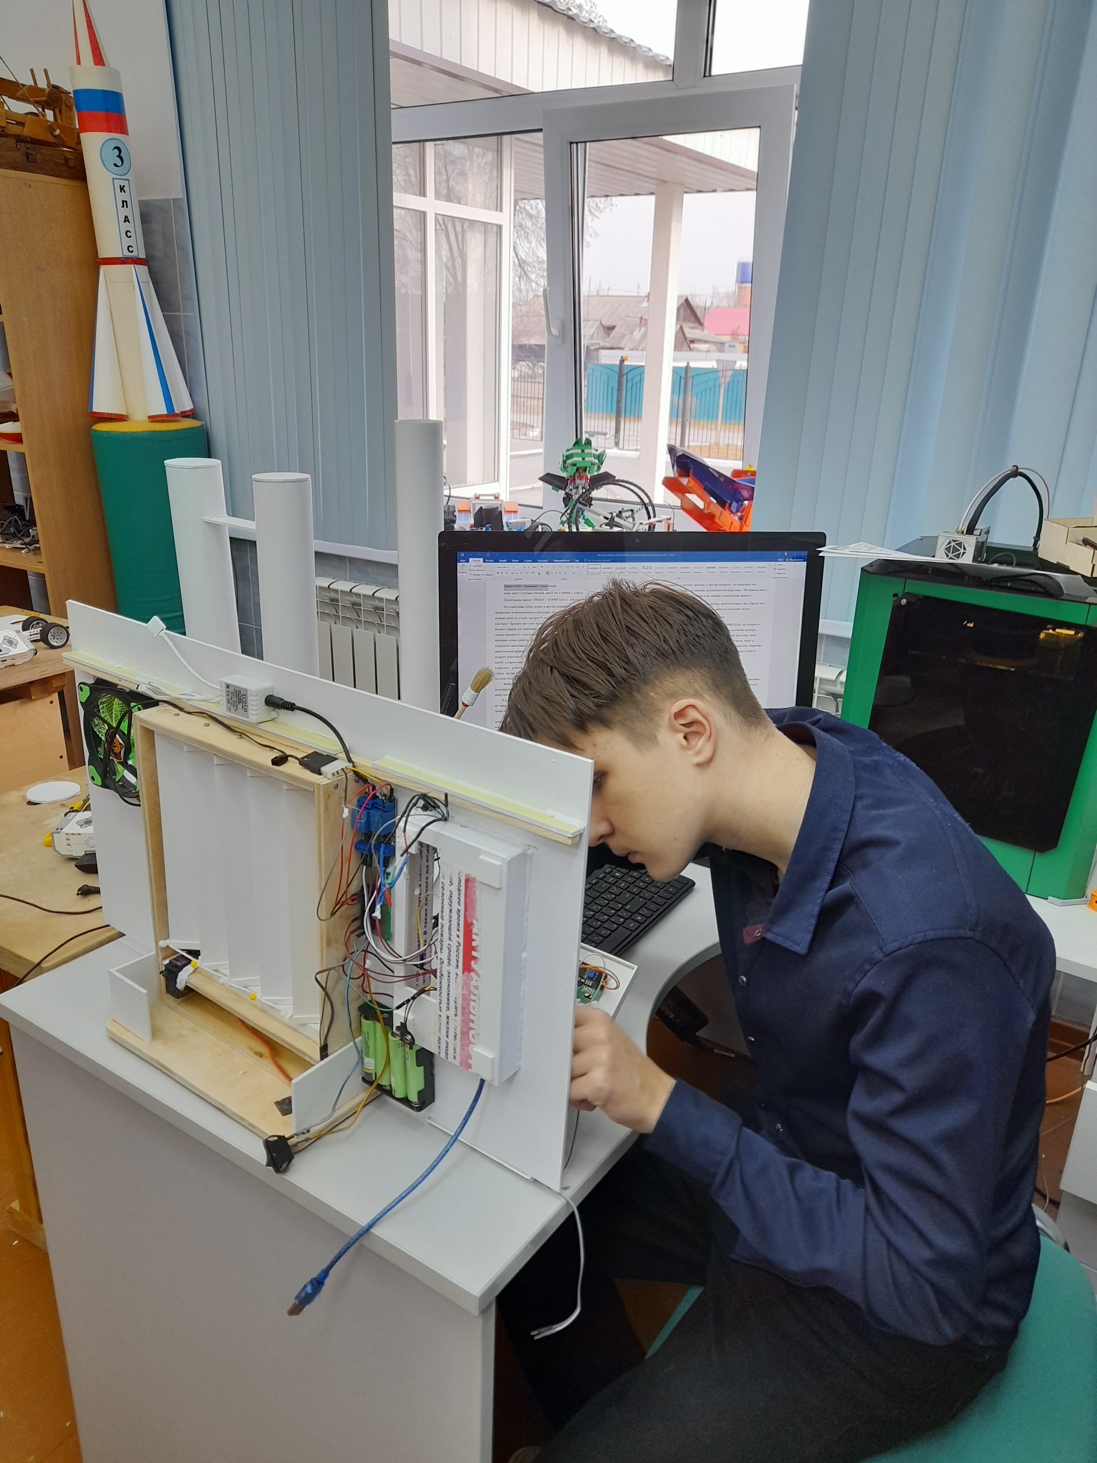
Цель проекта:
….спроектировать и изготовить автономную систему управления жизнеобеспечения для людей с ограниченными возможностями здоровья, на основе платы Arduinо.

Slide 4
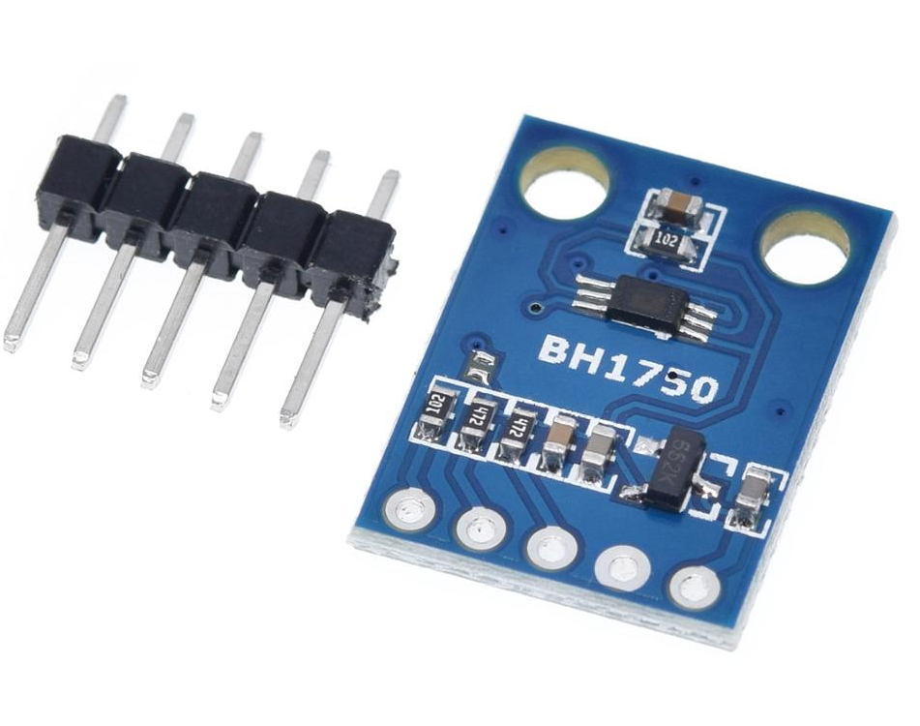
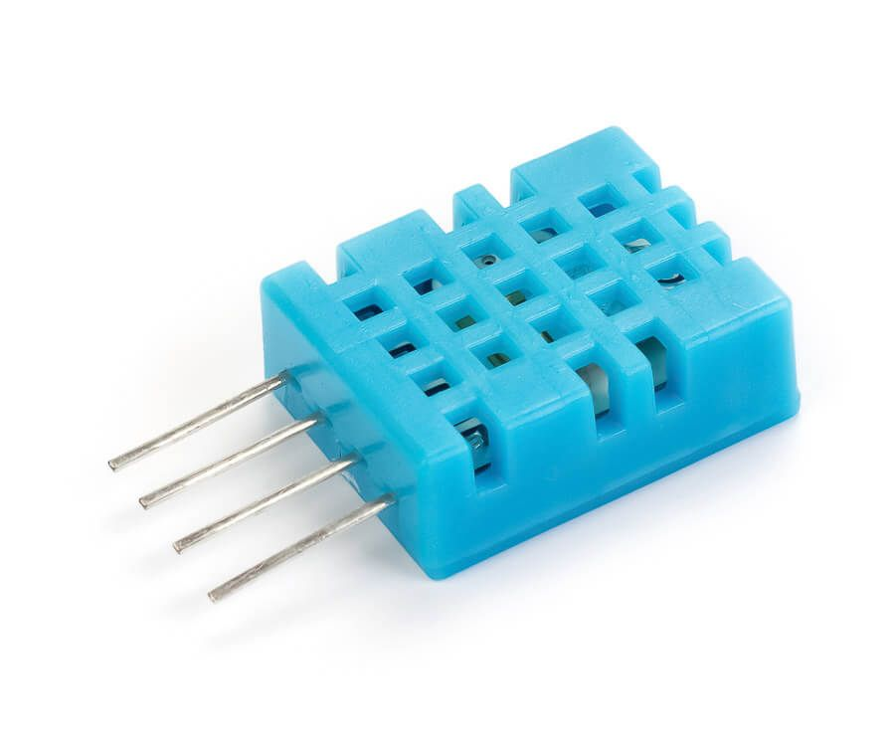
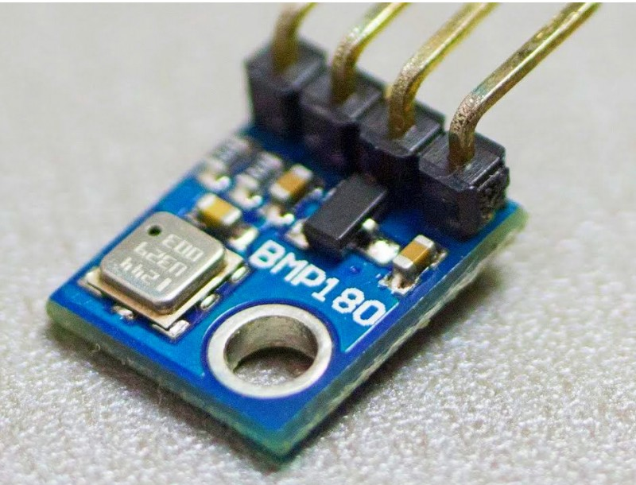
НОВИЗНА
…. Система умного освещения и кондиционирования помещения будет работать на основании показаний датчика уровня освещённости или фоторезистора, а также датчика уровня влажности и температуры, я в своем проекте откажусь от датчика движения. который является неизменным компонентом умной автоматизации, такое решение было принято исходя из особенностей здоровья людей, для кого и разработан мой проект.

Slide 5
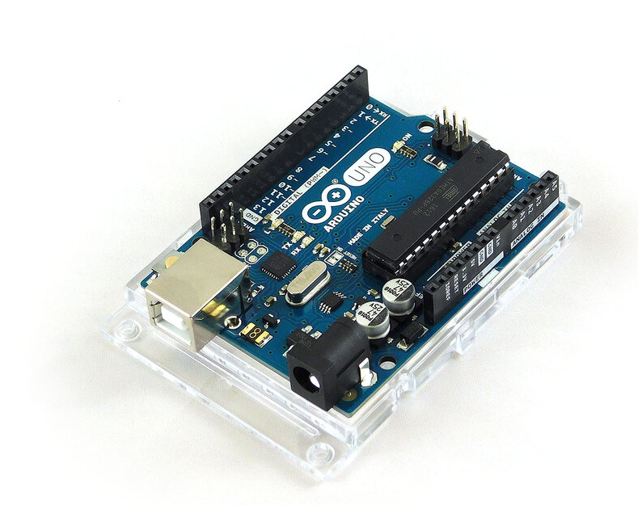
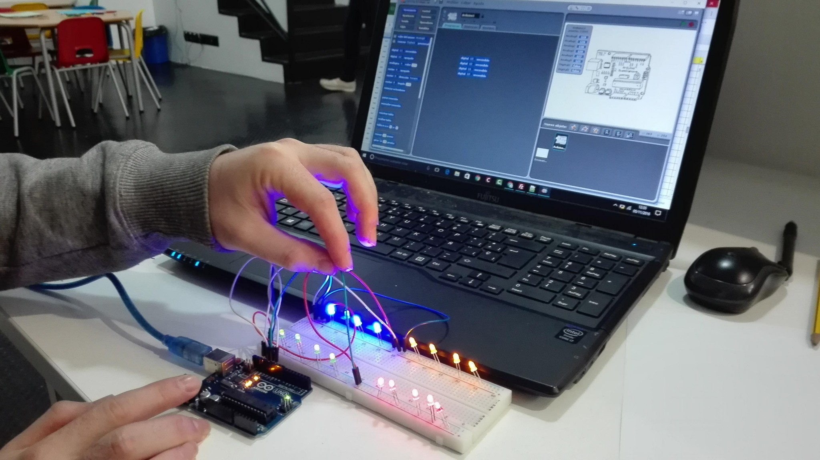
Преимущества системы Arduino
-возможность автономной работы,
-обусловленная наличием собственного контроллера;
-широкие возможности по настройке работы системы
-простота процесса загрузки программы в контроллер:

Slide 6
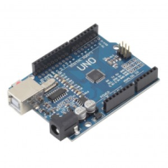
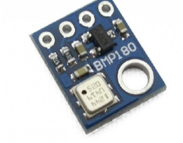
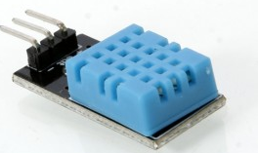
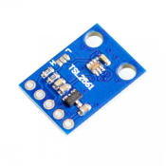
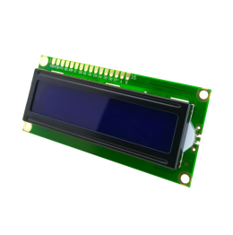
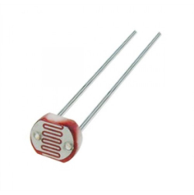
ОБОРУДОВАНИЕ И МАТЕРИАЛЫ
№ | Название компонента | Кол-во | Цена, руб.
1 | Микропроцессорная плата Arduino; | 1 | 450
2 | Датчик интенсивности света GY-2561 | 1 | 120
3 | Фоторезистор GL5539 | 2 | 10
4 | Датчик атмосферного давления и температуры BMP180 GY-68 | 1 | 110
5 | Датчик температуры и влажности DHT 11 | 1 | 90
6 | LCD-дисплей для вывода множества символов. | 1 | 280

Slide 7
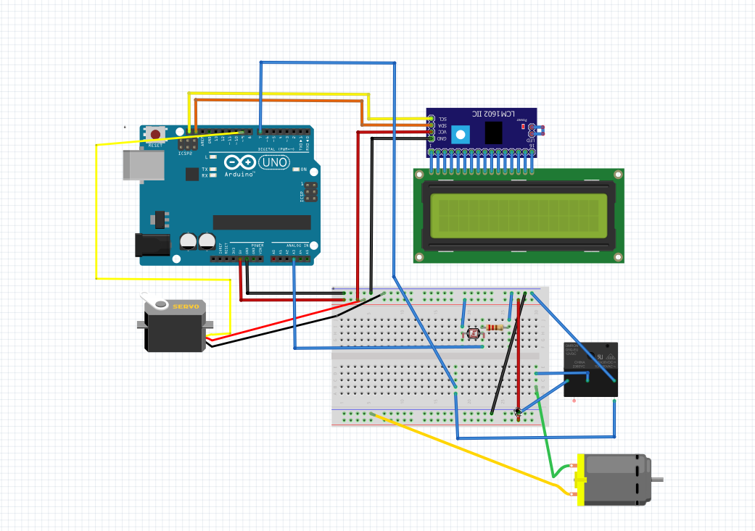
СХЕМА ПОДКЛЮЧЕНИЯ ОБОРУДОВАНИЯ

Slide 8
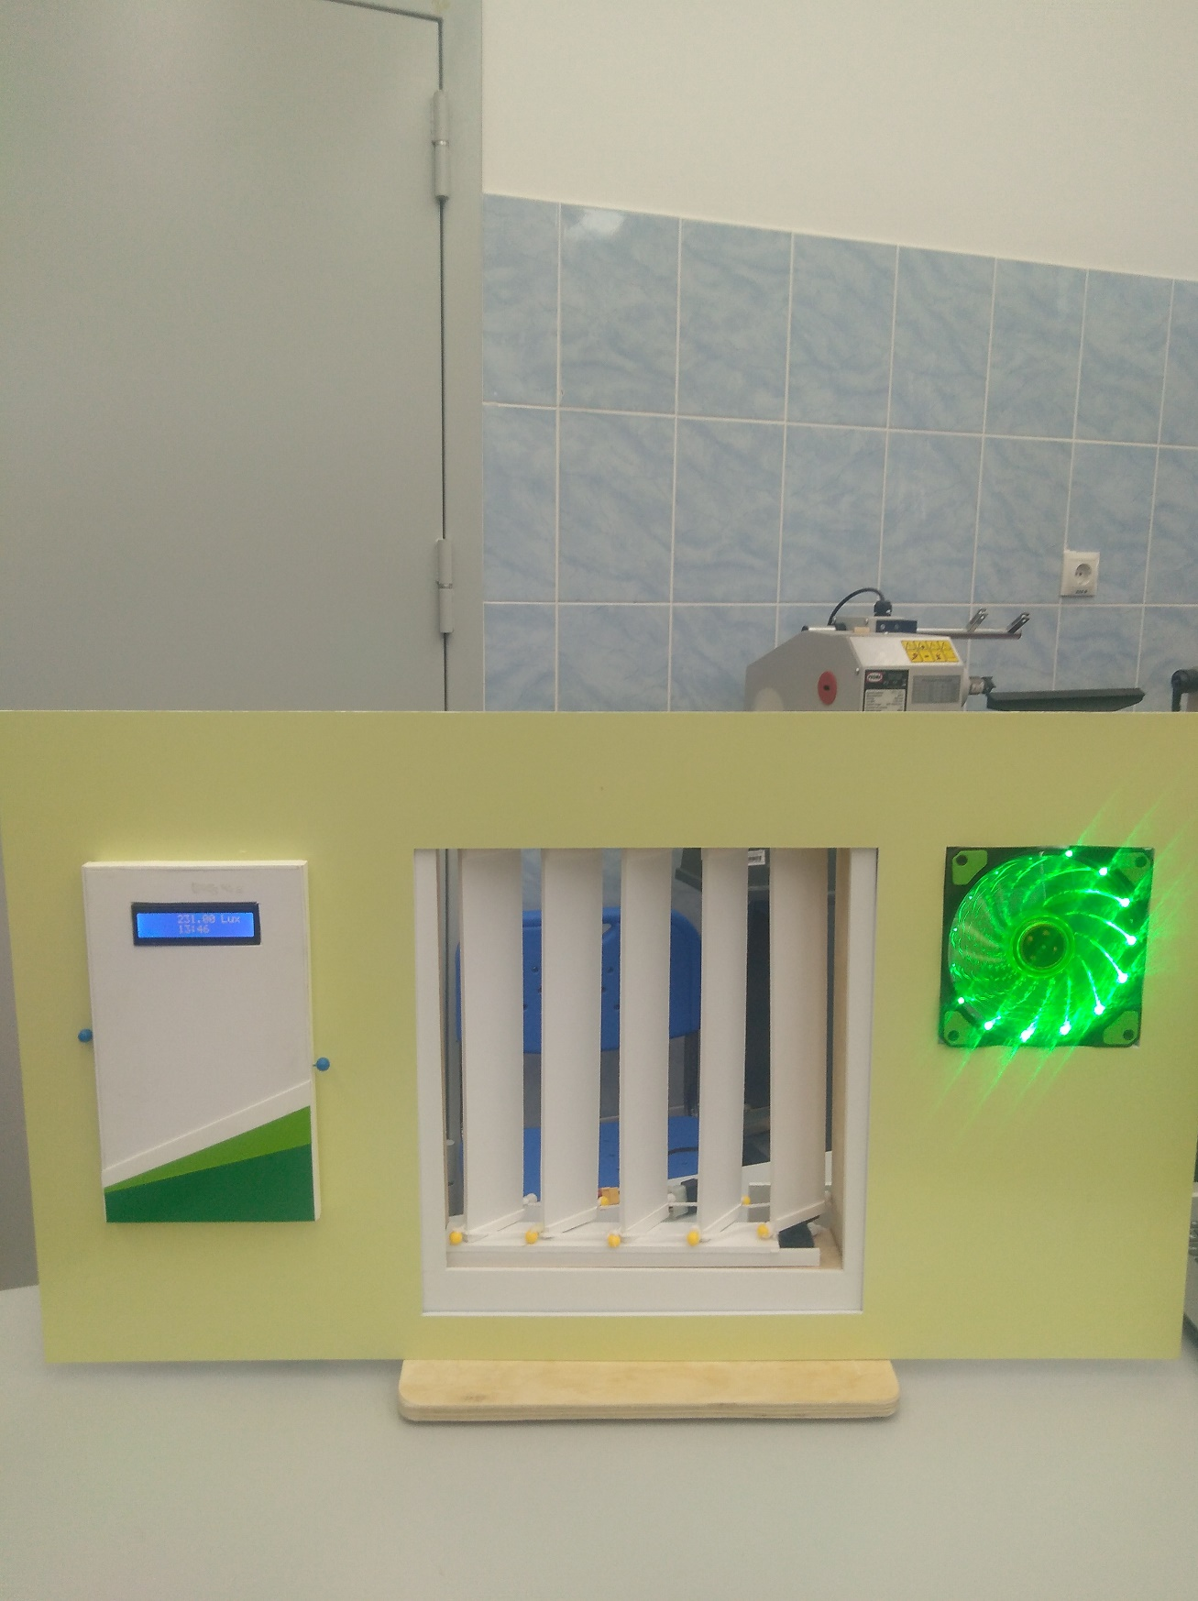
ТЕСТИРОВАНИЕ СИСТЕМЫ
ССЫка на видео

Slide 9
СПАСИБО ЗА ВНИМАНИЕ

